Slide 1
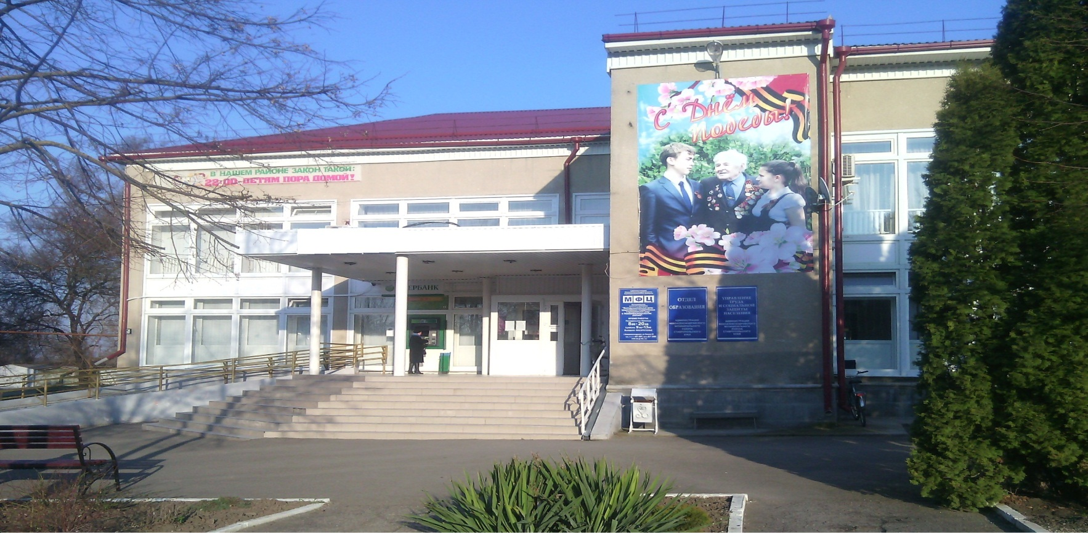
Проведение акции «Вместе с папами»,
направленной на активизацию роли
отцов в воспитании детей
Новоалександровский городской округ
Ставропольского края
Notes:
МОУ СОШ №7

Slide 2
«Сотрудничество семьи и школы - залог успеха школьника»
Основной целью Совета отцов является укрепление связи семьи и школы в деле воспитания, обучения и профилактики негативных проявлений среди обучающихся.

Slide 3
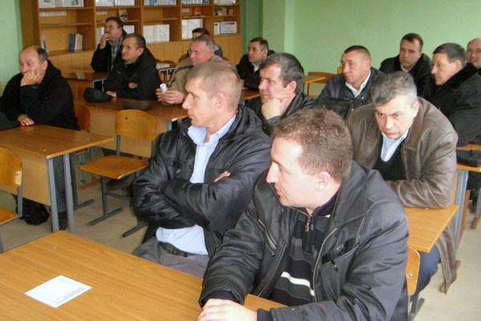
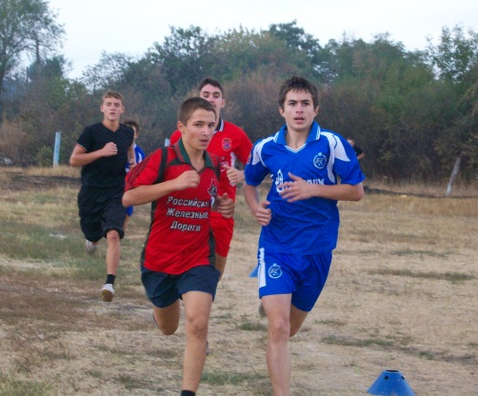
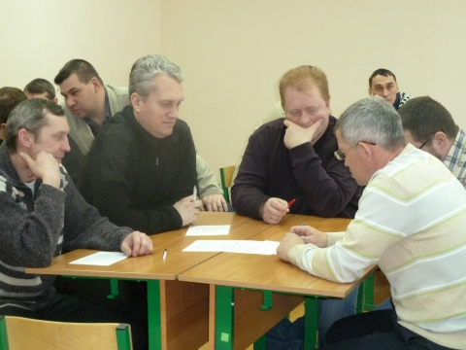
Работа Совета отцов Члены Совета отцов на родительских собраниях пропагандируют положительный опыт семейного воспитания, ведут работу по профессиональной ориентации обучающихся, планируют и организуют профилактическую работу с неблагополучными семьями, принимают участие в проведении общешкольных мероприятий.

Slide 4
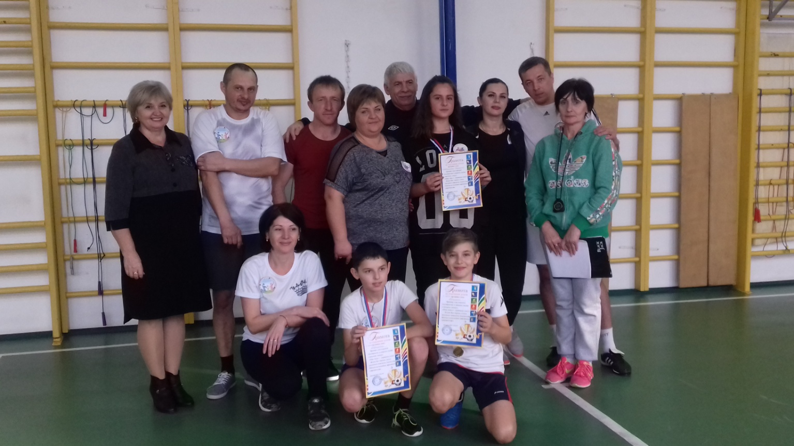
Внеклассное мероприятие с участием Совета отцов «Мой папа - защитник!»

Slide 5
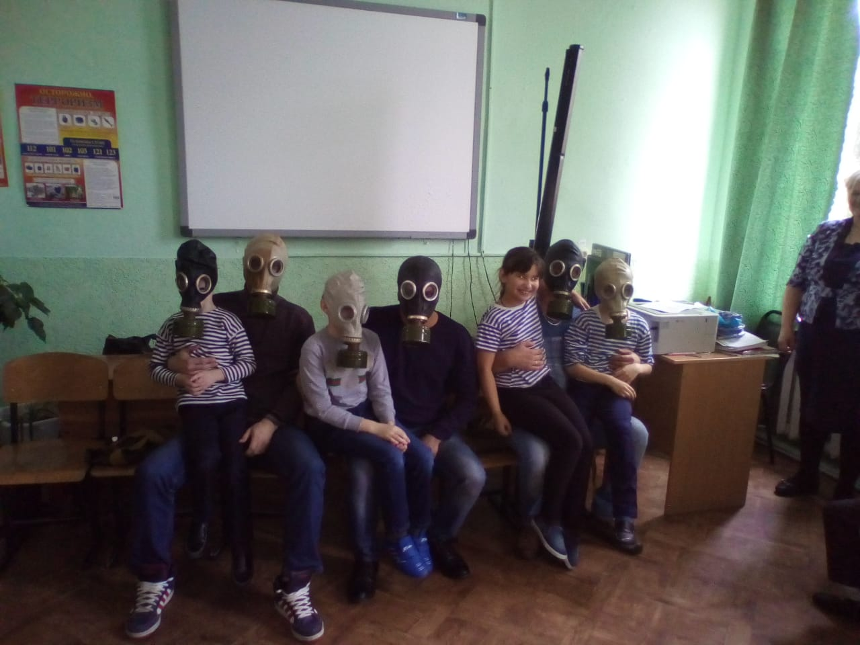
Внеклассное мероприятие с участием Совета отцов «Мой папа - защитник!»

Slide 6
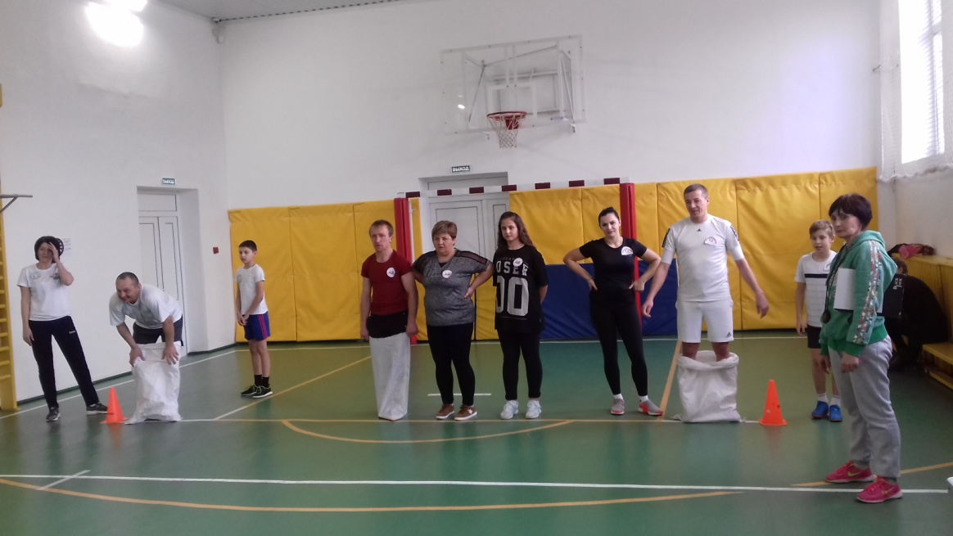
«Папа, мама, я - спортивная семья» Отцы Новоалександровского городского округа Ставропольского края - активные участники внеклассных мероприятий вместе с детьми.

Slide 7
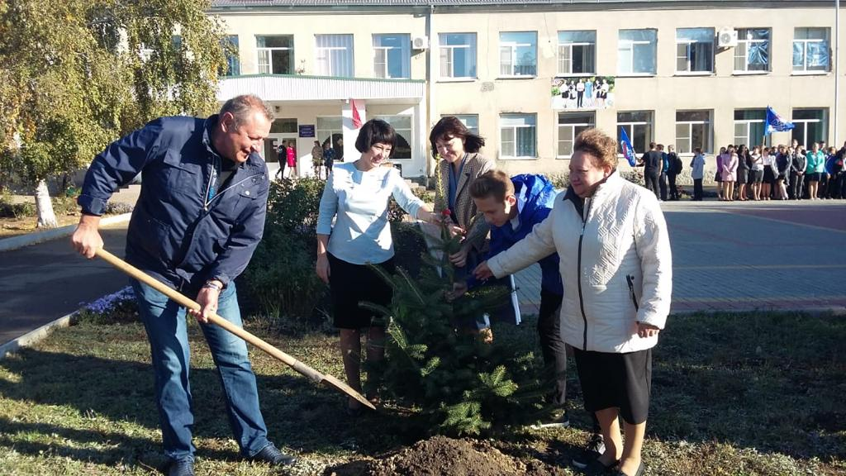
Акция «Посади дерево»

Slide 8
Акция «Сад Памяти»

Slide 9
Районный конкурс «Папа, мама, я - спортивная семья!»

Slide 10
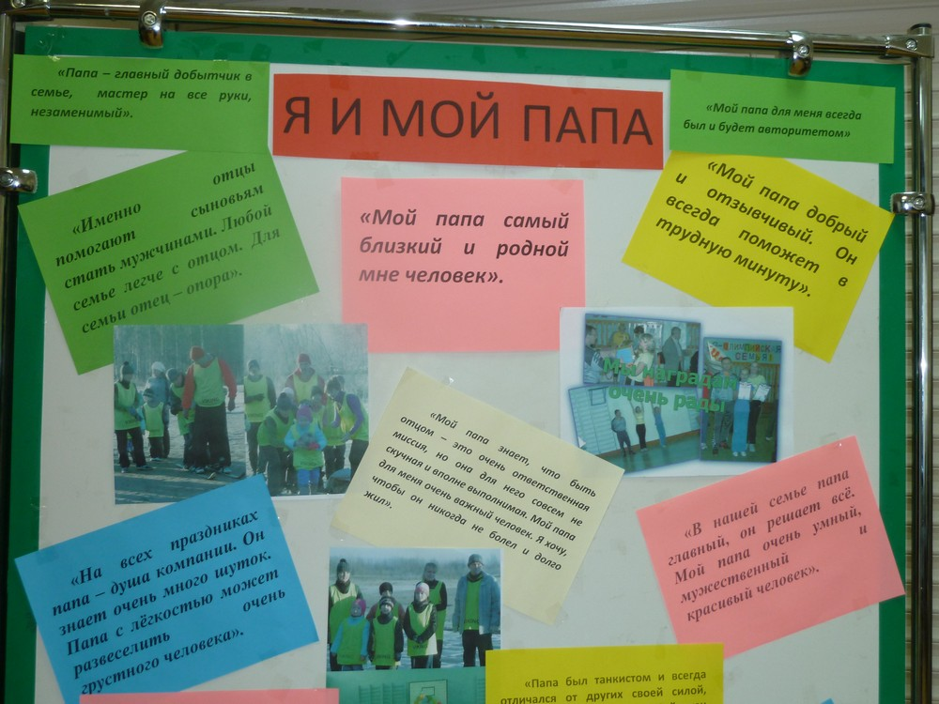
Проведение конкурсов Советом отцов Новоалександровского городского округа

Slide 11
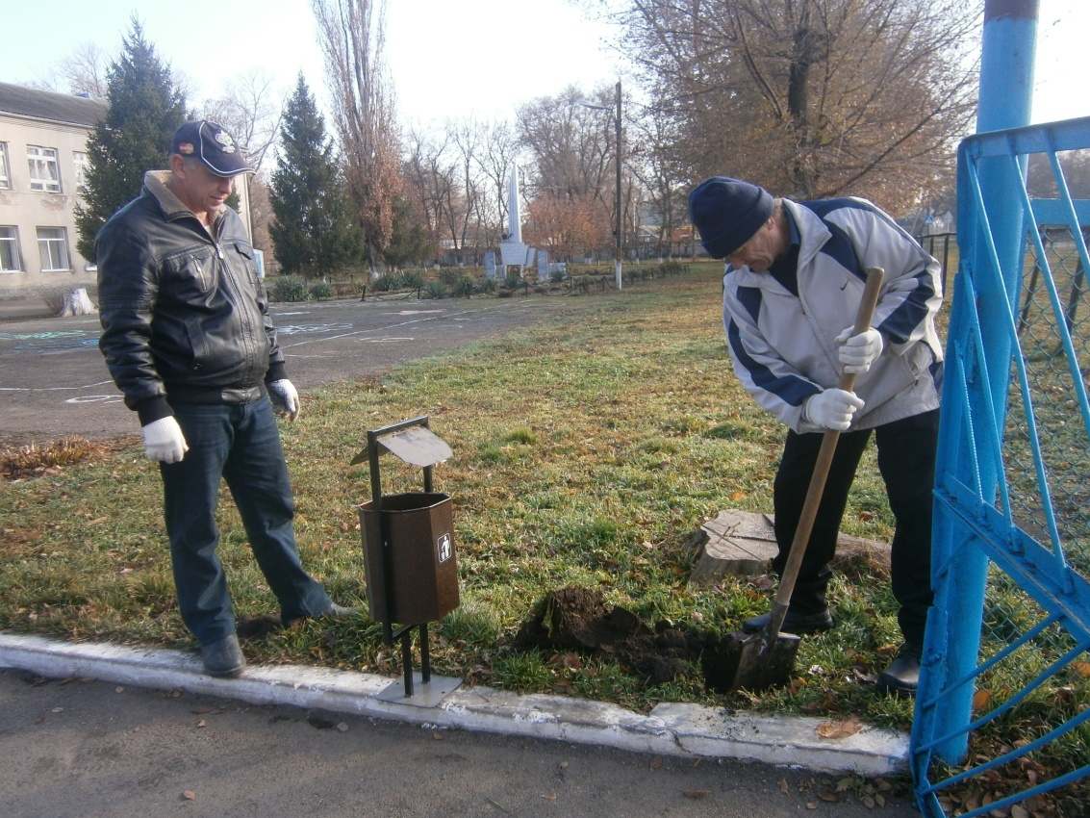
Трудовой десант с участием Совета отцов

Slide 12
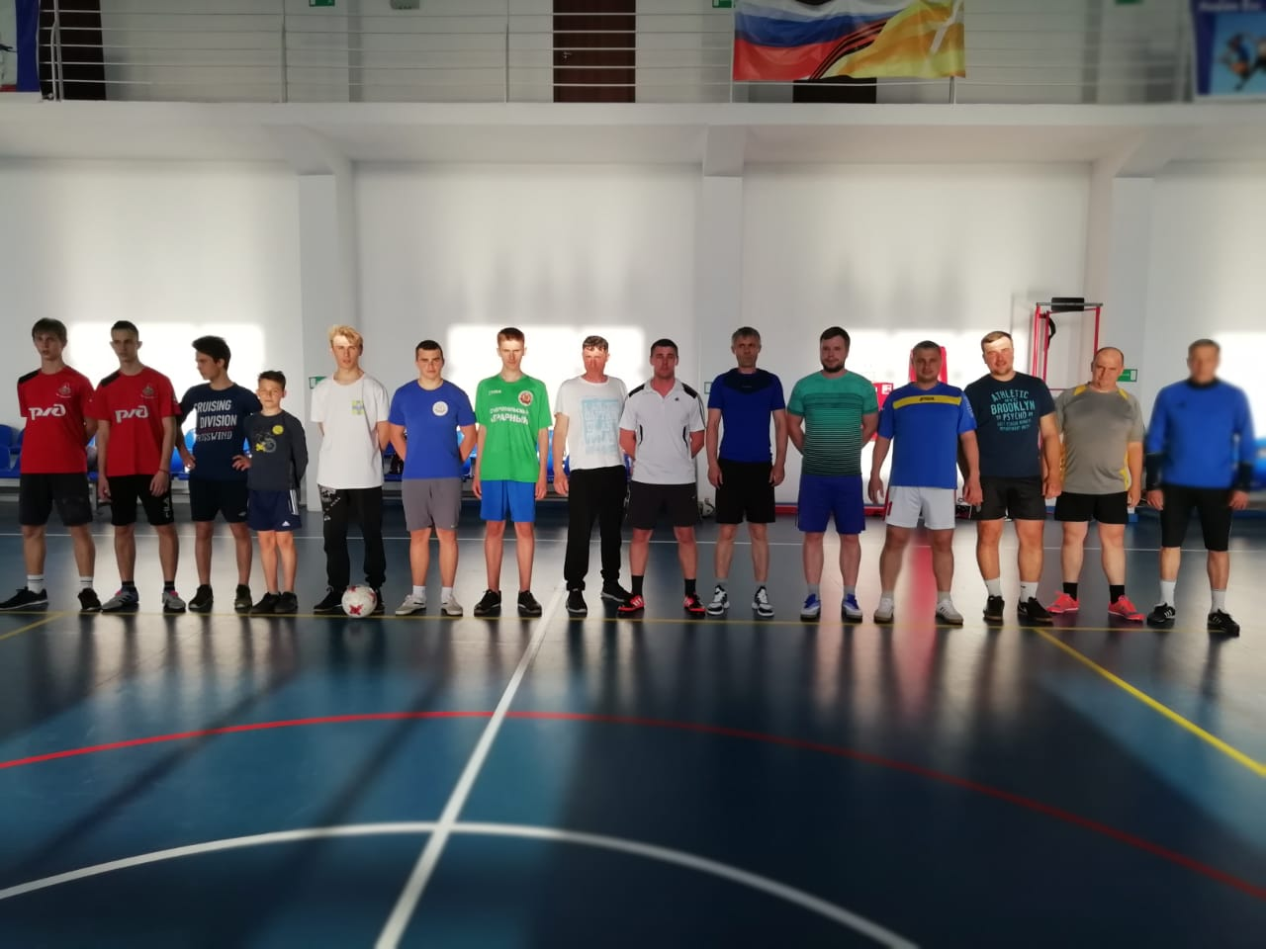
Футбольный матч между детьми и родителями, организованный председателем Совета отцов

Slide 13
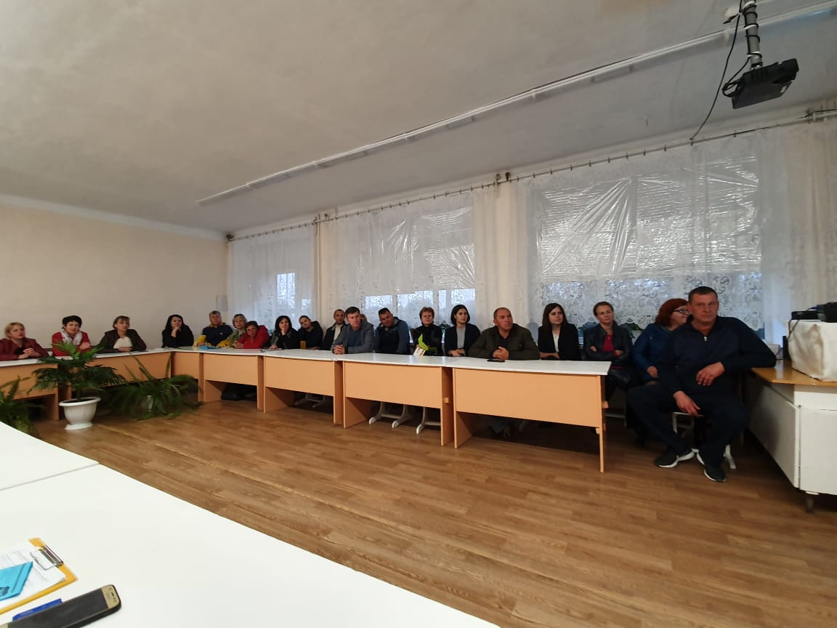
26 сентября 2019 года состоялся районный Совет отцов

Slide 14
Повестка заседания районного Совета отцов 26 сентября 2019 года
1. «Роль семьи в формировании здоровой личности»
(Иванов Сергей Викторович, председатель Совета отцов МОУ СОШ №5)
2. “Роль отца в современной системе образования»
(Шаповалов Владимир Александрович, председатель Совета отцов МОУ СОШ №12
3. “Семья как источник формирования пути к здоровому будущему»
(Гончаров Алексей Юрьевич, представитель Совета отцов МОУ СОШ №3)
4. «Наставничество как новая форма профилактической работы
с подростками на территории НГО СК»
(Тимофеева Юлия Алексеевна, специалист по работе с молодежью МКУ Молодежный центр НГО СК. Содокладчик Диденко Евгения Владимировна, начальник отдела по защите прав несовершеннолетних администрации НГО СК)

Slide 15
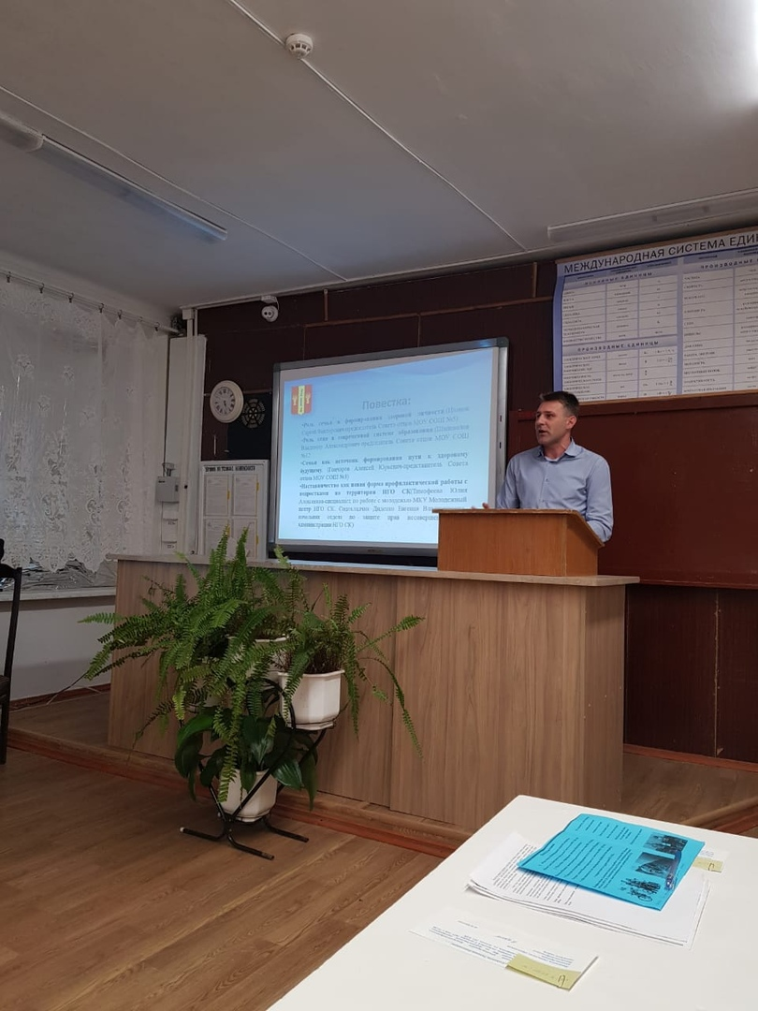
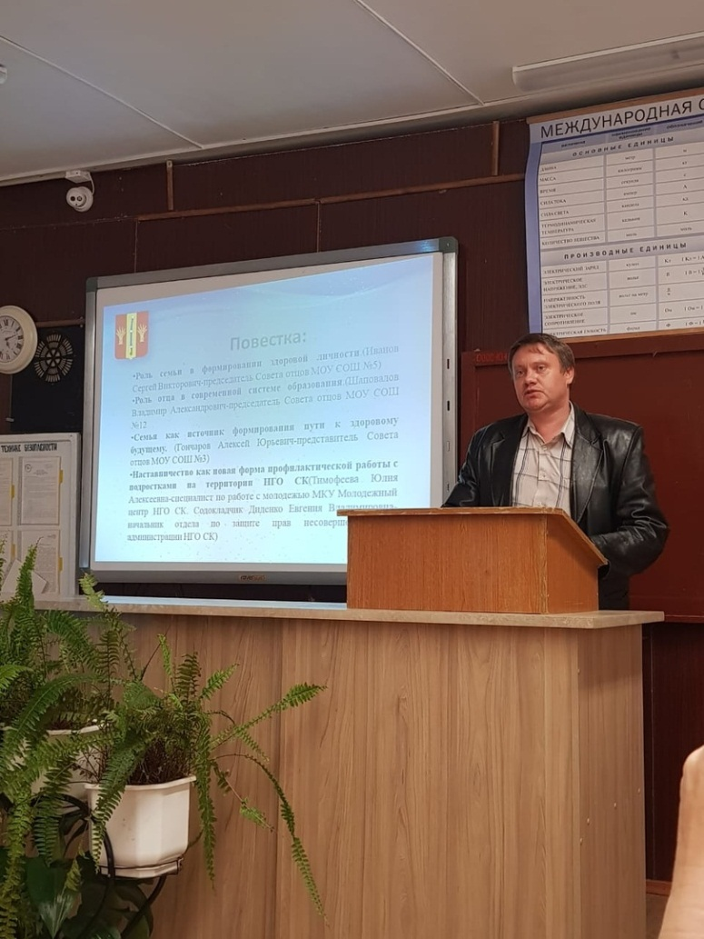

Slide 16
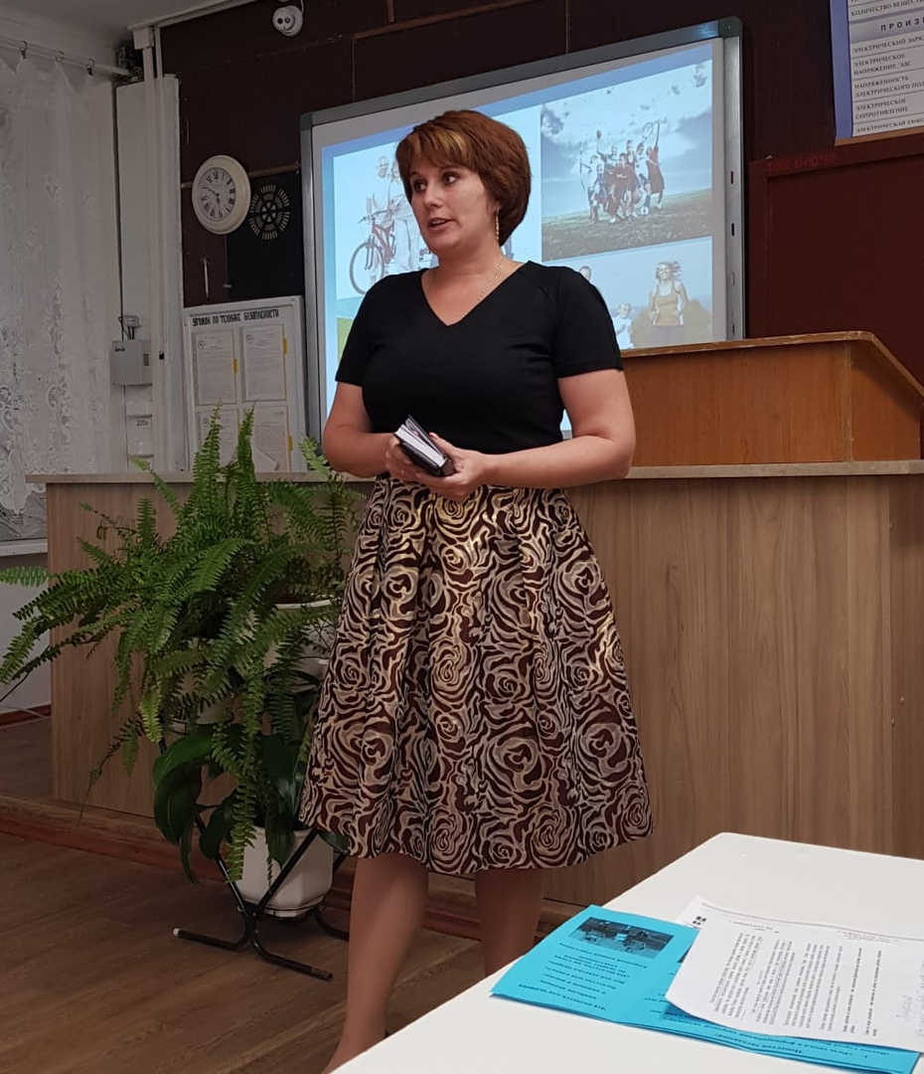

Slide 17
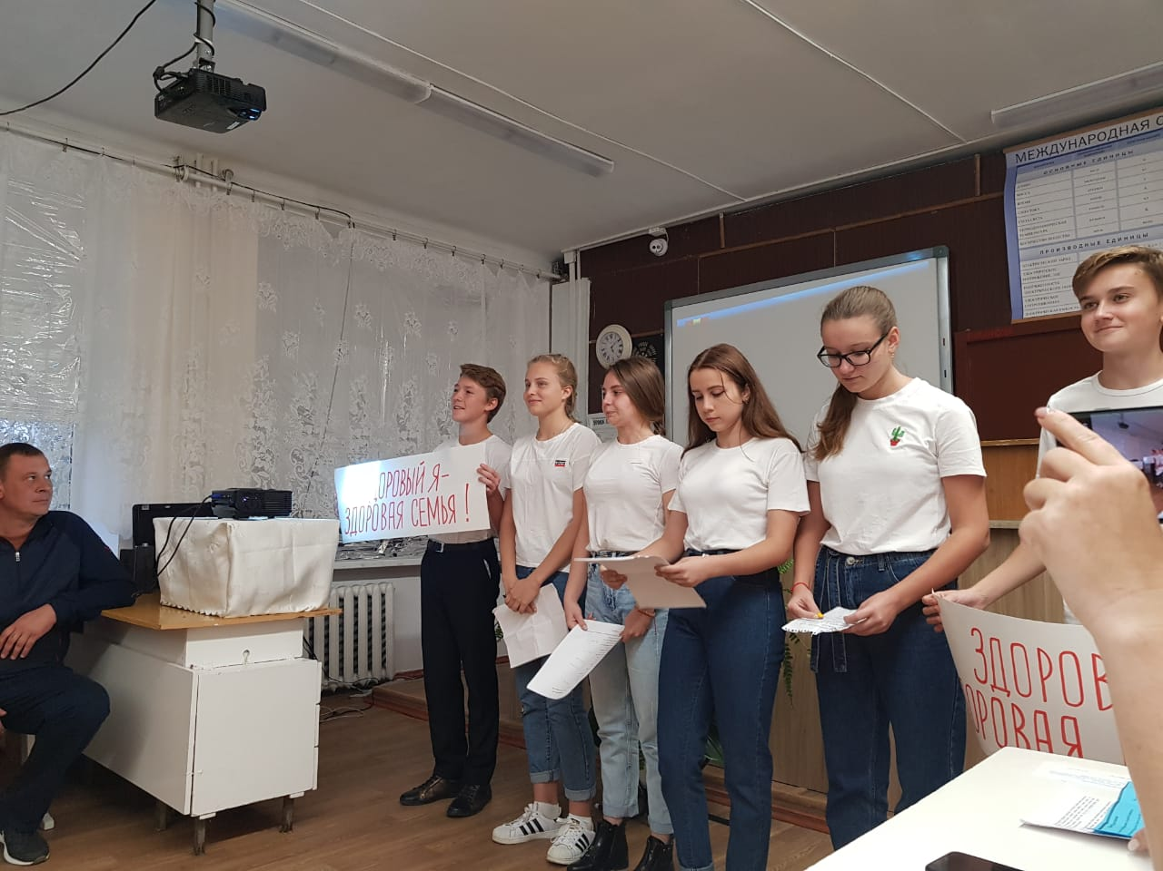
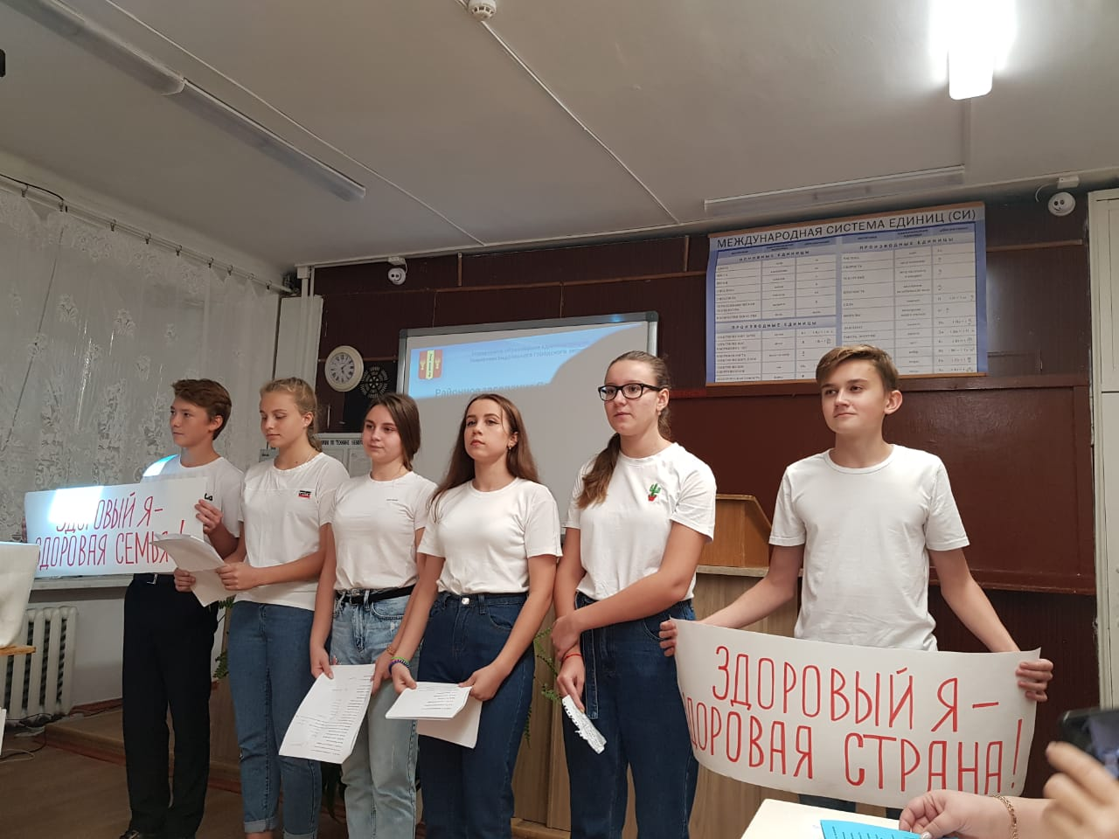
Выступление агитбригады на Совете отцов

Slide 18
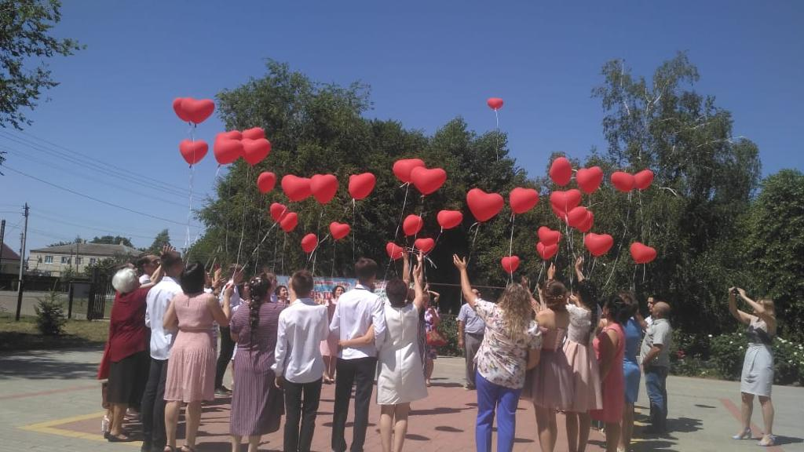
Спасибо за внимание !

